Slide 1
Reklama
WEB QUEST URČENÝ PRE ŽIAKOV DRUHÉHO STUPŇA ZÁKLADNÝCH ŠKÔL S PORUCHAMI SLUCHU, AKO POMOC NA HODINÁCH NÁUKY O SPOLOČNOSTI.
Pripravila: Barbara Bobro

Slide 2
obsah
Úvod
Úlohy
Proces
Zdroje
Hodnotenie
Záver
Pokyny pre učiteľa

Slide 3
úvod
V 21. storočí nás neustále zahŕňajú informácie o všetkých technických novinkách, výnimočných riešeniach a najlepších možných zariadeniach a produktoch. S pokrokom súvisí aj reklama, ktorá je neoddeliteľnou súčasťou dnešného sveta. S reklamou sa stretávame takmer všade – v novinách, televízií, na internete alebo na bilbordoch. Kontaktu s reklamou sa vyhnúť nedokážeme, môžeme sa však snažiť jej nepodľahnúť.
Čo je to vlastne reklama?

Slide 4
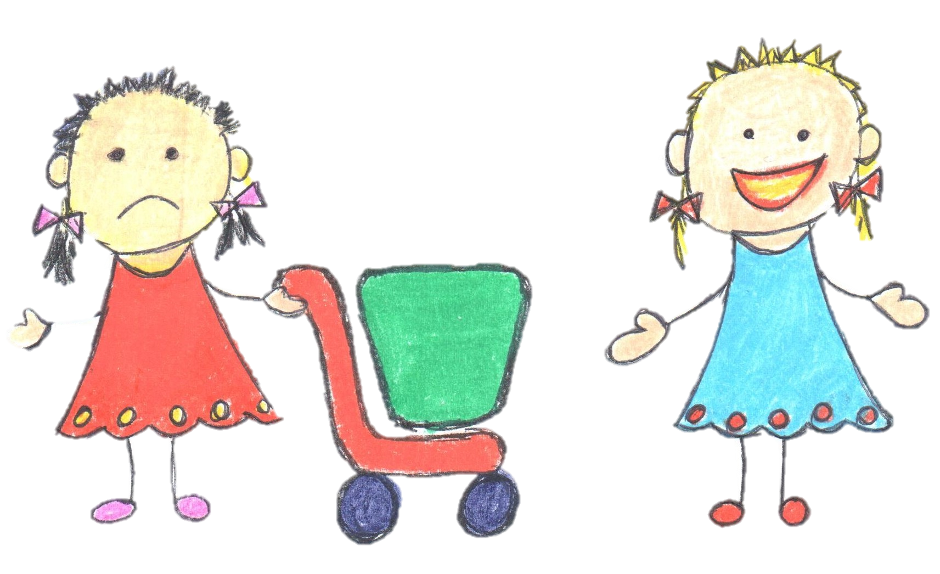
Úvod
Reklama je veľmi dôležitým prvkom spoločenského života.
Jej cieľom je väčšinou motivácia k nákupu alebo využitiu určených tovarov alebo služieb, na podporu konkrétnych záležitostí a nápadov.
Čo kúpiť?
Ako čo…?
TO ČO JE V REKLAME!!!

Slide 5
Úvod
Hlavným cieľom reklamy je zvýšenie predaja tovarov a služieb prostredníctvom pozitívneho ovplyvňovania vkusu a správanie odberateľov.
Existuje jazyk reklamy, ktorý by mal čo najlepšie priťahovať potenciálnych odberateľov vďaka svojej:
atraktivite
zrozumiteľnosti
ľahkému zapamätaniu
originalite
stručnosti
sugestívnosti – čiže silné pôsobenie na príjemcu reklamy.

Slide 6
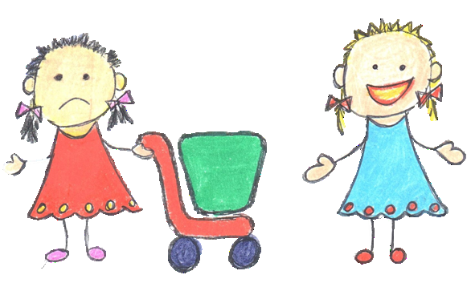
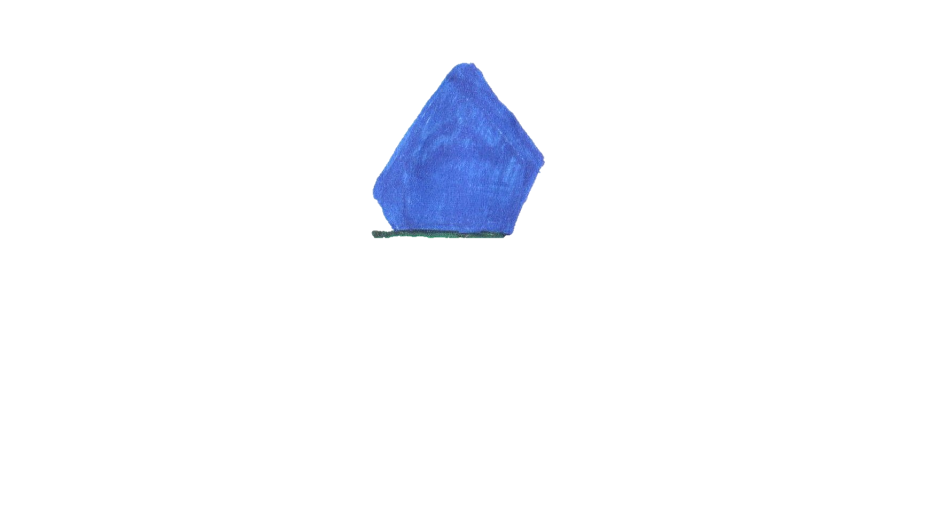
Úvod
Reklama predovšetkým nabáda k nákupu, preto veľmi často reklamný odkaz, aj napriek svojej atraktivite, môže obsahovať prvky manipulácie.
Neviem, ale v reklame to vyzeralo dobre!
Na čo to slúži?
Manipulácia – je to vytváranie nepravdivého obrazu o realite, cieľom ktorého je vytvorenie takých názorov, ktoré sú žiadúce pre reklamujúceho.

Slide 7
Úvod
Manipulácie
Najbežnejšími formami manipulácie v médiách sú:
Používanie skrytej reklamy (kryptoreklamy).
Dôraz na vybrané produkty a vynechávanie ostatných.
Prezentácia tendenčných názorov.
Prezentovanie názorov „expertov” – neskutočných a neobjektívnych.
Citovanie názoru jednotlivca ako verejnej mienky.

Slide 8
ÚLOHA
Čo budeme robiť?
Úloha sa bude skladať z dvoch častí.
V prvej časti sa rozdelíte do dvoch skupín a vyhľadáte uvedené informácie.
V druhej časti vytvorí celá trieda reklamu, v ktorej využijete získané informácie.

Slide 9
ÚLOHY
Prvou časťou úlohy bude práca v dvoch skupinách.
Skupina č.1
Vašou úlohou bude pripraviť multimediálnu prezentáciu, ktorá bude obsahovať:
Informácie o funkciách reklamy.
Informácie o hrozbách vyplývajúcich z reklamy.
Každý člen skupiny pripojí fotografiu s jednou, ľubovoľne volenou, reklamou. Pokúste sa ich analyzovať s prihliadnutím na reklamný odkaz, slogan, psychologické pôsobenie a skupinu, ktorej je určená. Pozornosť venujte aj skrytým manipuláciám.

Slide 10
Úlohy
Skupina č.2
Vašou úlohou bude pripraviť multimediálnu prezentáciu, ktorá bude obsahovať:
Základné druhy reklám
Výhody reklám
Každý člen skupiny pripojí fotografiu s jednou, ľubovoľne volenou, reklamou. Pokúste sa ich analyzovať s prihliadnutím na reklamný odkaz, slogan, psychologické pôsobenie a skupinu, ktorej je určená. Pozornosť venujte aj skrytým manipuláciám.

Slide 11
ÚLOHY
Druhá časť úlohy bude mať skupinový charakter.
Vašou úlohou bude vytvoriť reklamný plagát školy, do ktorej chodíte. Počas jeho tvorby využite všetky doteraz získané informácie. Reklama by mala byť zrozumiteľná, bez manipulácií a nejasných informácií. Reklama môže byť vytvorená pomocou počítačovej grafiky (min. formát A4) alebo vo forme výtvarnej práce (min. formát A3).
V svojej práci sa sústreďujte na pozitívne aspekty, nezabúdajte tiež na vizuálnu stránku reklamy.

Slide 12
úlohy
Reklama by mala obsahovať:
Názov školy a adresu,
špecifickosť výučby, cieľovú skupinu, na ktorú sa orientuje,
druhy doplnkový hodín, ktorými škola disponuje,
prvky, ktoré ju odlišujú od iných škôl,
fotografie, obrázky, grafiku,
reklamné heslo – slogan.
Túto reklamu zaveste na školskú chodbu alebo na tabuľu pred budovou školy. Bude to skvelá informácia pre tých, ktorí chcú Vašu školu spoznať.

Slide 13
proces
Nezabúdajte na to, že pracujeme spoločne !!!
Rozdeľte sa do dvoch skupín.
Každá skupina si medzi sebou vyberie lídra. Lídri budú dohliadať na pracovný celok a budú konzultovať projekt s učiteľom.
Využite informácie uvádzané v zdrojoch. Spolupracujte a témy nižšie uvedených úloh si vyberajte formou náhodného výberu.

Slide 14
Proces – PRACOVNÝ PLÁN
1. PRACOVNÝ TÝŽDEŇ
Oboznámenie sa s obsahom úlohy. Výber a oboznámenie sa so všetkými, aj internetovými zdrojmi. Pripomenutie zásad bezpečného využívania internetových zdrojov. Rozdelenie do skupín, výber lídrov skupiny. Príprava pracovného plánu pre obe skupiny. Určenie úloh pre jednotlivých žiakov v skupine.

Slide 15
Proces – PRACOVNÝ PLÁN
2. Pracovný týždeň
Prezentácia skupinových prác – multimediálnej prezentácie žiakmi oboch skupín na triednom fóre Rozhovor o predstavených prezentáciách Hodnotenie pracovných výsledkov žiakov Prezentácie by mali obsahovať: Titul, autorov V bodoch uvedené najdôležitejšie informácie, ktoré sa týkajú: v 1. skupine: funkcii reklám a hrozieb vyplývajúcich z reklám V 2. skupine: základných druhov reklám a ich výhod. Pripojené ľubovoľne vybrané reklamy( každý člen skupiny pripraví svoju reklamu, analyzuje ju z hľadiska správnosti, ukrytých manipulácií, hodnotí, či ho reklama presvedčila a prečo, aké emócie vzbudzuje a komu je určená). Každá reklama(môže to byť reklamný plagát, film, odkaz atď.) a jej krátky opis by sa mala nachádzať na samostatnej snímke). Prezentácia by mala byť v rámci možností obohatená i ilustrácie, snímky by mali byť čitateľné a prehľadné. Na poslednej snímke uveďte použité zdroje. Svoju prácu uložte na USB kľúč alebo cédečko.

Slide 16
Proces – PRACOVNÝ PLÁN
3./4. pracovný týždeň
Spoločná príprava reklamného plagátu školy, v ktorej je projekt realizovaný. Tieto úlohy realizujú žiaci na školských hodinách spolu s učiteľom. Učiteľ by sa mal spolu so žiakmi rozhodnúť, akým spôsobom reklamný plagát pripravia a následne pripraviť pracovný plán a zoznam potrebných materiálov. Plagát by mal byť pripravený pomocou počítačového programu (napr. Word, Paint alebo Power Point, minimálna veľkosť A4), alebo vo forme výtvarnej práce (min. formát A3). Ak sa rozhodnete pre papierovú formu, učiteľ by mal vytlačiť a zabezpečiť potrebné materiály, ktoré predtým naplánoval so žiakmi. Ak si vyberiete prácu na počítači, učiteľ by mal vytlačiť spoločne so žiakmi pripravený plagát. Pod vedením učiteľa by žiaci mali: Vymyslieť reklamné heslo – slogan, ktorý pritiahne pozornosť. Umiestniť základné informácie o škole: názov školy, adresu, vzdelávací odbor, doplnkové hodiny, ktoré škola ponúka. Vybrať a umiestniť prvky, ktoré odlišujú túto školu od iných. Umiestniť grafiku(fotografiu, obrázky, grafiku atď.)

Slide 17
ZDROJE
https://sk.wikipedia.org/wiki/Reklama
https://sk.wikipedia.org/wiki/Internetov%C3%A1_reklama
https://www.euroekonom.sk/marketing/reklama-a-media/
https://medialne.blog.etrend.sk/reklamy.html
https://books.google.pl/books?id=9A2tHoHbfDAC&pg=PA105&lpg=PA105&dq=psychologia+reklama+sk&source=bl&ots=3nKBZ59GLB&sig=ACfU3U0M1ysotBZH5khwysBykzBzsuaueA&hl=pl&sa=X&ved=2ahUKEwiF-5mFi5fnAhWlolwKHSipA3IQ6AEwCXoECAkQAQ#v=onepage&q&f=false
Príklady reklám:
https://www.youtube.com/watch?v=QBu6UyzPdHA
https://www.youtube.com/watch?v=RtN4ns96ETc

Slide 18
HODNOTENIE
Počet bodov | 1 bod | 2 body | 3 body
1. časť úlohy Príprava prezentácie (obsahová stránka) | Informácie neúplné, nie vždy súvisiace s témou. Povrchné využitie uvedených zdrojov. | Spracovanie všetkých otázok v súlade s témou. Využitie väčšiny uvedených zdrojov. | Veľmi dôkladné spracovanie témy. Vyčerpávajúce využitie uvedených zdrojov.
Prezentácia témy | Slabá znalosť témy, prezentácia čítaná/v posunkovej reči. Nesprávne odpovede na otázky učiteľa. | Prezentácia čiastočne čítaná a čiastočne samostatne hovorená/ prezentovaná v posunkovej reči. Nie vždy správne odpovede na otázky učiteľa. | Prezentácia predstavená samostatne, veľmi dobrá znalosť témy. Vyčerpávajúce odpovede na otázky učiteľa.

Slide 19
HODNOTENIE
Počet bodov | 1 bod | 2 body | 3 body
Spolupráca v skupine. | Slabá spolupráca, chýbajúce zaangažovanie všetkých členov skupiny, konflikty a nedorozumenia. | Dobrá spolupráca v skupine, všetci členovia skupiny pracovali nad projektom, hoci bez väčšieho zaangažovania. Spolupráca bez konfliktov. | Veľmi dobrá spolupráca v skupine, všetci členovia boli veľmi zaangažovaní. Zrozumiteľná komunikácia a výmena informácií. Žiadne konflikty a nedorozumenia.
2. časť úlohy Pracovné zaangažovanie a schopnosť spolupráce v skupine. Body priznávané individuálne. | Slabé zaangažovanie žiakov v rámci praktickej časti. Veľká pomoc učiteľa, slabá spolupráca v skupine. | Žiaci sú zaangažovaní, veľmi dobre so sebou spolupracujú. Malá pomoc zo strany učiteľa. | Samostatné a správne vykonanie praktickej časti úlohy. Veľká aktivita žiakov, veľmi dobrá spolupráca.

Slide 20
Hodnotenie
Bodovanie | Hodnotenie
1- 3 | Nedostatočný
4 - 5 | Prípustný
6 - 7 | Dostatočný
8 - 9 | Dobrý
10 - 11 | Veľmi dobrý
12 | Výborný

Slide 21
ZÁVER
Dobrá práca!
Blahoželáme! Podarilo sa Vám splniť všetky úlohy. Pri spracovaní tejto témy:
Ste sa dozvedeli, čo je reklama a aké funkcie plní.
Spoznali ste rôzne druhy reklám.
Spoznali ste výhody reklamám ale tiež hrozby, ktoré z nej vyplývajú.
Naučili ste sa analyzovať reklamy, venovať pozornosť reklamnému odkazu, jeho správnosti a možným skrytým manipuláciám.
Dozvedeli ste sa, že informácie obsiahnuté v reklame sú často neobjektívne, nakoľko reklamujúci sa snaží čo najlepšie predstaviť svoj produkt.

Slide 22
ZÁVER
Mali ste skvelú príležitosť stať sa tvorcami reklamného plagátu Vašej školy.
Počas práce ste mohli využiť všetky predtým získané informácie.
Vami vytvorená práca poslúži na propagáciu Vašej školy a bude motivovať nových žiakov k tomu, aby využili jej ponuku.
Pri samostatnej realizácií projektu ste mali možnosť spoza rôzne internetové zdroje a zásady bezpečného využívania internetu.
Pri prezentácií svojho názoru ste si osvojili zručnosť autoprezentácie a verejných vystúpení.
Vašu prácu ste robili v spolupráci s inými spolužiakmi a zaangažovaní do nej boli všetci členovia skupiny – čo môže slúžiť ako vzor pre iné triedy a skupiny.

Slide 23
POKYNY PRE UČITEĽA
Pred realizáciou WQ by sa mal učiteľ dôkladne oboznámiť s jeho obsahom a vyhodnotiť, nakoľko budú žiaci schopní splniť tieto úlohy. Je možno v ňom urobiť malé modifikácie (napr. iné rozdelenie do skupín).
Učiteľ by si mal prezrieť uvedené zdroje, urobiť prípadný výber (pridanie alebo odstránenie) zohľadňujúc skupinu mládeže, ktorá bude WQ realizovať.
Napriek určenému pracovnému plánu 3/4 týždne – čas určený na realizáciu tohto WQ by mal byť prispôsobený možnostiam žiakov.
Pred začiatkom projektu je potrebné žiakov dôkladne oboznámiť s obsahom úlohy, prispôsobujúc spôsob komunikácie možnostiam žiakov.
Učiteľ by mal dôkladne preanalyzovať obsah WQ spoločne so žiakmi, aby mal istotu, že ho dobre pochopili.
Žiakov je potrebné oboznámiť alebo im pripomenúť zásady bezpečného využívania internetových zdrojov. Učiteľ by si mal so žiakmi prejsť internetové zdroje a pomôcť im ich pochopiť.

Slide 24
POKYNY PRE UČITEľA
Pri hodnotení prezentácie žiakov, by mal učiteľ brať do úvahy ich ďalšie postihnutia. Zohľadniť by mal aj pracovné zaangažovanie.
Rozdelenie do skupín môže byť realizované podľa ľubovoľných kritérií, učiteľ by však mal zohľadniť predispozície žiakov a mal by myslieť na rovnomerné rozdelenie síl v jednotlivých skupinách.
Učiteľ by mal žiakom pomáhať pri realizácii WQ – mal by s nimi konzultovať projekty, objasňovať vzniknuté problémy.
Učiteľ by mal navrhnúť spoločne zvolenú pracovnú schému pre obe prezentácie – aby ich neskôr mohol spojiť do jedného celku a využiť na iných hodinách.
Ak je príprava reklamného plagátu pomocou počítača pre žiakov príliš náročná, je potrebné vybrať výtvarnú formu práce.
Počas realizácie druhej časti úlohy môže učiteľ isté činnosti len sugerovať, nemal by robiť žiadnu prácu za žiakov.
Vytvorený reklamný plagát školy by mal visieť na mieste, kde bude plniť svoju funkciu.

